Slide 1
Презентация –сопровождение
к театрализованному представлению
про Красную Шапочку
«Весенняя сказка».
Презентацию подготовили:
Будаева Л.Н., воспитатель;
Лаксуй М.Б., студентка НУРМК, 4 курс.
г. Новый Уренгой, 2015год

Slide 4
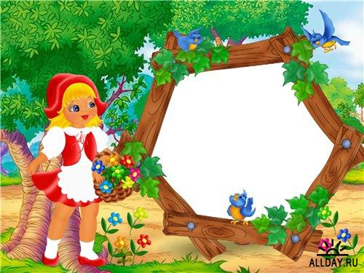
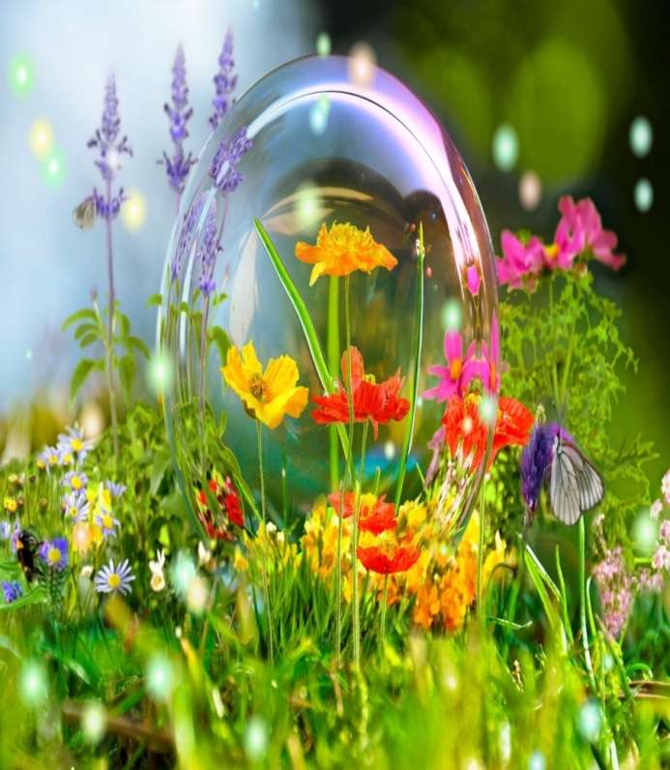

Slide 6
